Slide 1
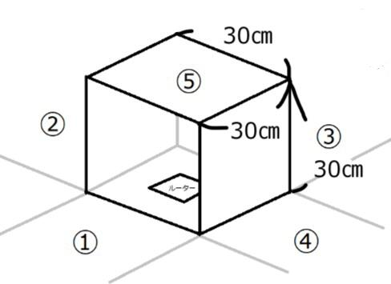
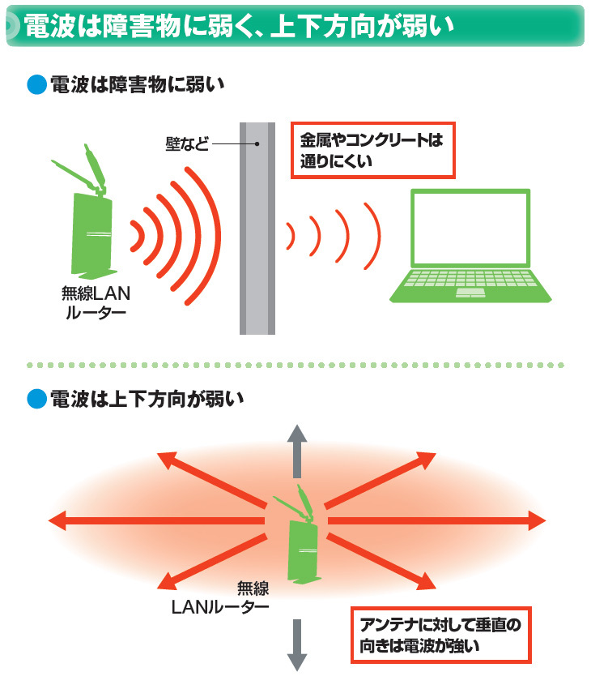
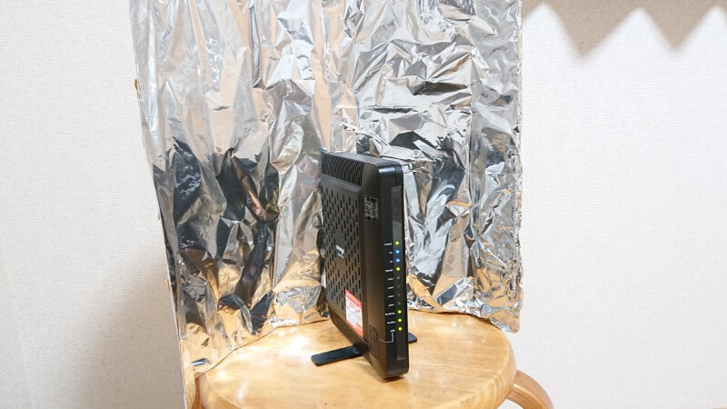
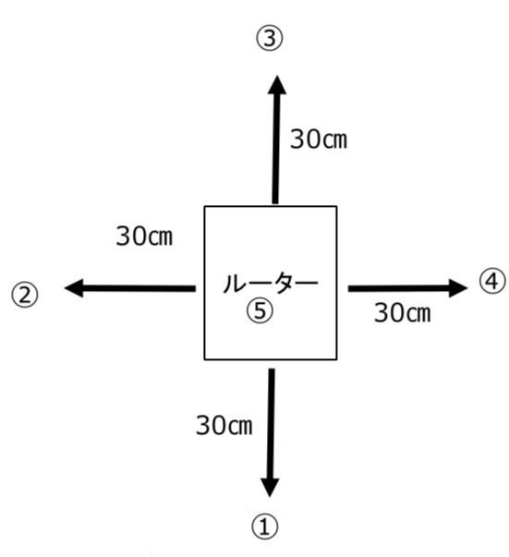
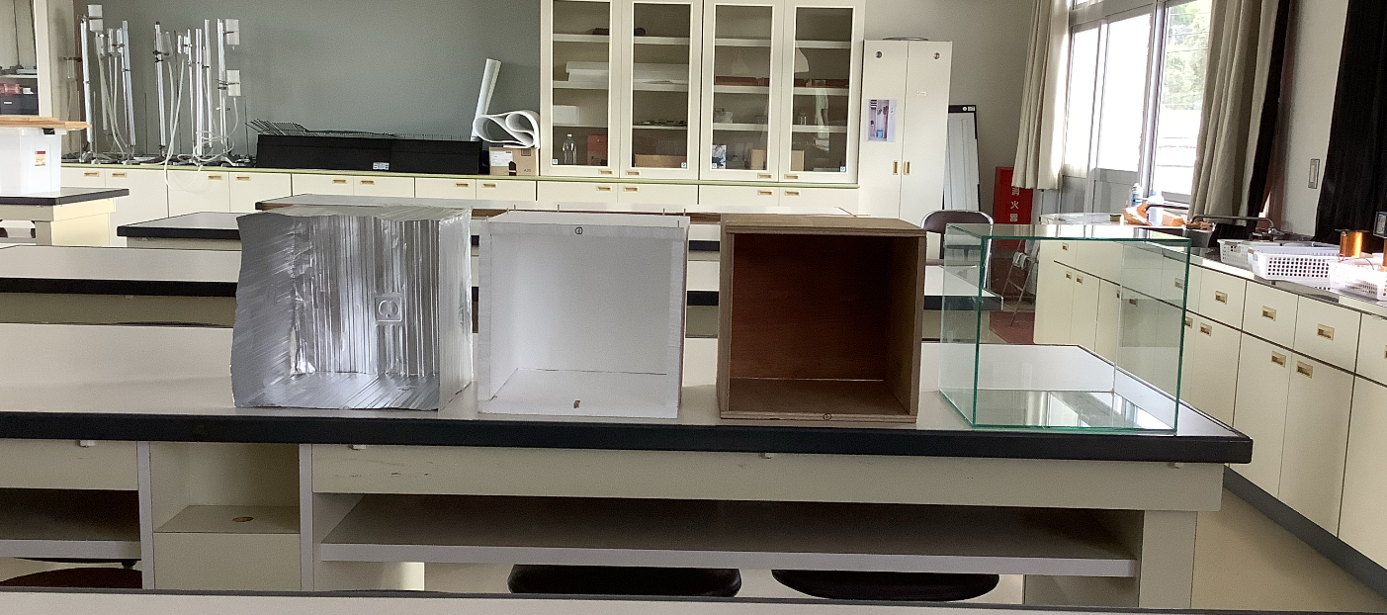
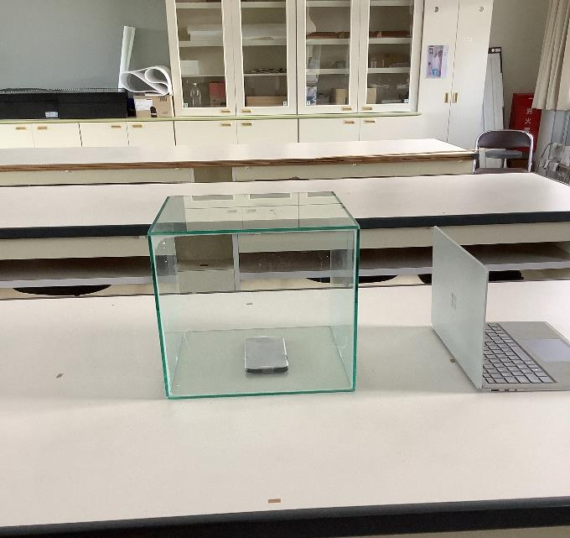
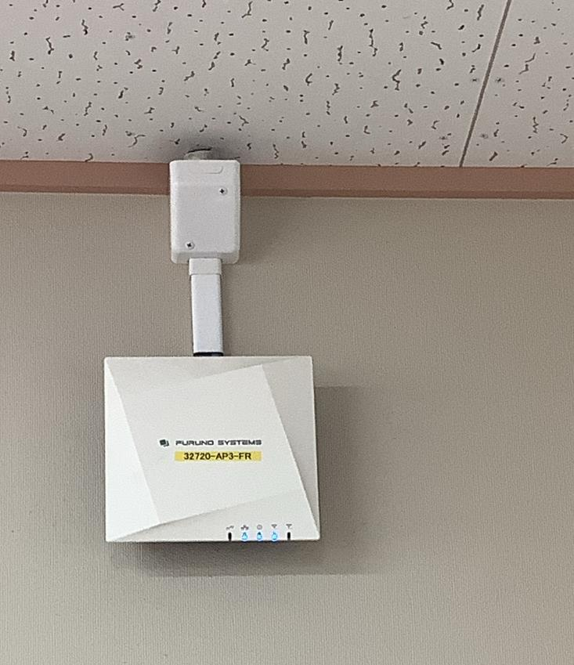
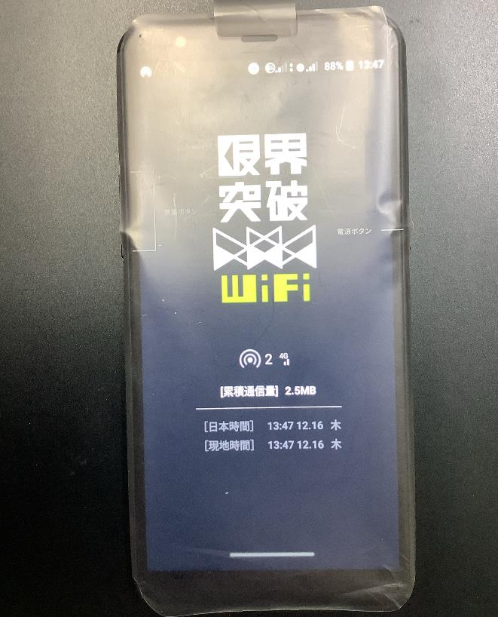
教室内のWi-Fi環境を良くする
いの移流に
いの移流に
・背景
授業中などで、Wi-Fiの速度が遅くて困ることが多くあり、同じ思いをする人を少しでも減らすために、身の回りにあるどのようなものが電波を妨げるのか、増強させるのかを明らかにすること、また、Wi-Fi環境が悪いことで仕事の効率が下がるなどの問題が発生するのを防ぐこと。
実験1(素材によるWi-Fi環境の変化)
目的
Wi-Fiの電磁波を減衰しやすい物質と減衰しにくい物質及び反射しやすい物質と反射しにくい物質を調べる。
・先行事例
・Wi-Fiの通信環境は、電波強度や通信速度、ping値が関係している。
・アルミホイルは電磁波を反射するため、ルーターの近くにアルミホイルを置くと、
通信環境が良くなる。
・電波強度［dbm］→端末がどれくらいの強度で電波を受信したかを示す
もの
・通信速度［bps］→1秒間に送ったり(up)受信したり(down)することので
きる情報量のこと
・ping値［ms］→応答速度のことで通信にかかる時間を示したもの
仮説
先行事例より、アルミの立方体で囲んだ時が一番電波強度が大きくなるなではないか。
実験内容
周りに何もない状態と右図のように立方体の箱（ガラス、木、アルミ、発泡スチロール）の中にWi-Fi発生源を入れた時のWi-Fiの電波強度［dbm］の値を測定する。
１．①～⑤（ルーターの側面から３０cm）の場所で電波強度を測定
２．各場所で３回ずつ測定
３．平均を出す
４．何もない状態、それぞれの立方体に囲まれた状態で１～３を繰り返す。
方法
図4
使用した測定器
限界突破Wi-Fi（モバイルルーター）
Wi-Fi Analyzer（スマートフォン）
NetSpot(pc)
図5
図1
・良いWi-Fi環境の定義 (参考:https://shibarinashi-wifi.jp/media/8574/)
電波強度は絶対値が60dbm以下
通信速度のupは25Mbps以上
通信速度のdownは25Mbps以上
ping値は35ms以下
〈一回目〉
・電波強度を測定するときに電波が安定しておらず、正確な値が測定できなかった。
・限界突破Wi-Fi（ルーター）の上下左右で電波の強さが違うことが分かった。
→実験の失敗
・予備実験の結果、「限界突破Wi-Fi」は屋外(電波を妨げるものが無い状況)では、約130mの地点までWi-Fiが届くことが分かった
〈二回目〉
失敗した原因を改善した。
ルーターから150cmのところにスマートフォンを置いて、電波強度の数値が安定したことを確認してからNetSpot（PC）で測定し、数値をそろえた。
・研究目的
あらゆる状況下で電波強度や通信速度、ping値を測定し、分析解明すれば、Wi-Fi環境が良くなるのではないかと考えた。
以上をふまえて、
①身近に存在する物質にWi-Fiを照射した時のWi-Fiの電波強度や通信速度、ping値を測定し、Wi-Fiの反射・透過の様子を分析する。
（実験1・2）
②教室内において、座席や接続台数の変化による電波強度や通信速度、ping値を測定し、分析する。
（実験3・4）
使用した立方体 実験1の様子
学校のWi-Fi 限界突破Wi-Fi
・5GHz帯で、有線のもの ・2.4GHz帯で、モバイルルータである
結果
電波強度(dbm) | ① | ② | ③ | ④ | ⑤
なにもない | -28.7 | -31.7 | -25.7 | -30.3 | -30.0
アルミ | -26.0 | -39.3 | -37.7 | -39.3 | -37.7
ガラス | -24.7 | -22.3 | -26.3 | -29.3 | -30.3
発泡 | -32.3 | -27.3 | -31.7 | -27.7 | -28.7
木 | -26.3 | -34.0 | -30.0 | -28.0 | -27.0
図2
表1．実験1の結果
図3
考察
※ 電波強度...絶対値が小さいほど端末に届く電波強度が強い。
通信速度...値が大きいほど1秒間により多くの情報を送受信で
きている。
Ping値...値が小さいほどスムーズに通信ができる。
・ルーターをかこむ立方体の箱がないときよりあるときのほうが電波強度が強い場合が多いため、電磁波が反射していることがわかる。
・ガラスが最も良く電磁波を透過、反射している。
・アルミの箱のときよりガラスの箱の時のほうが電波強度が強かった。

Slide 2
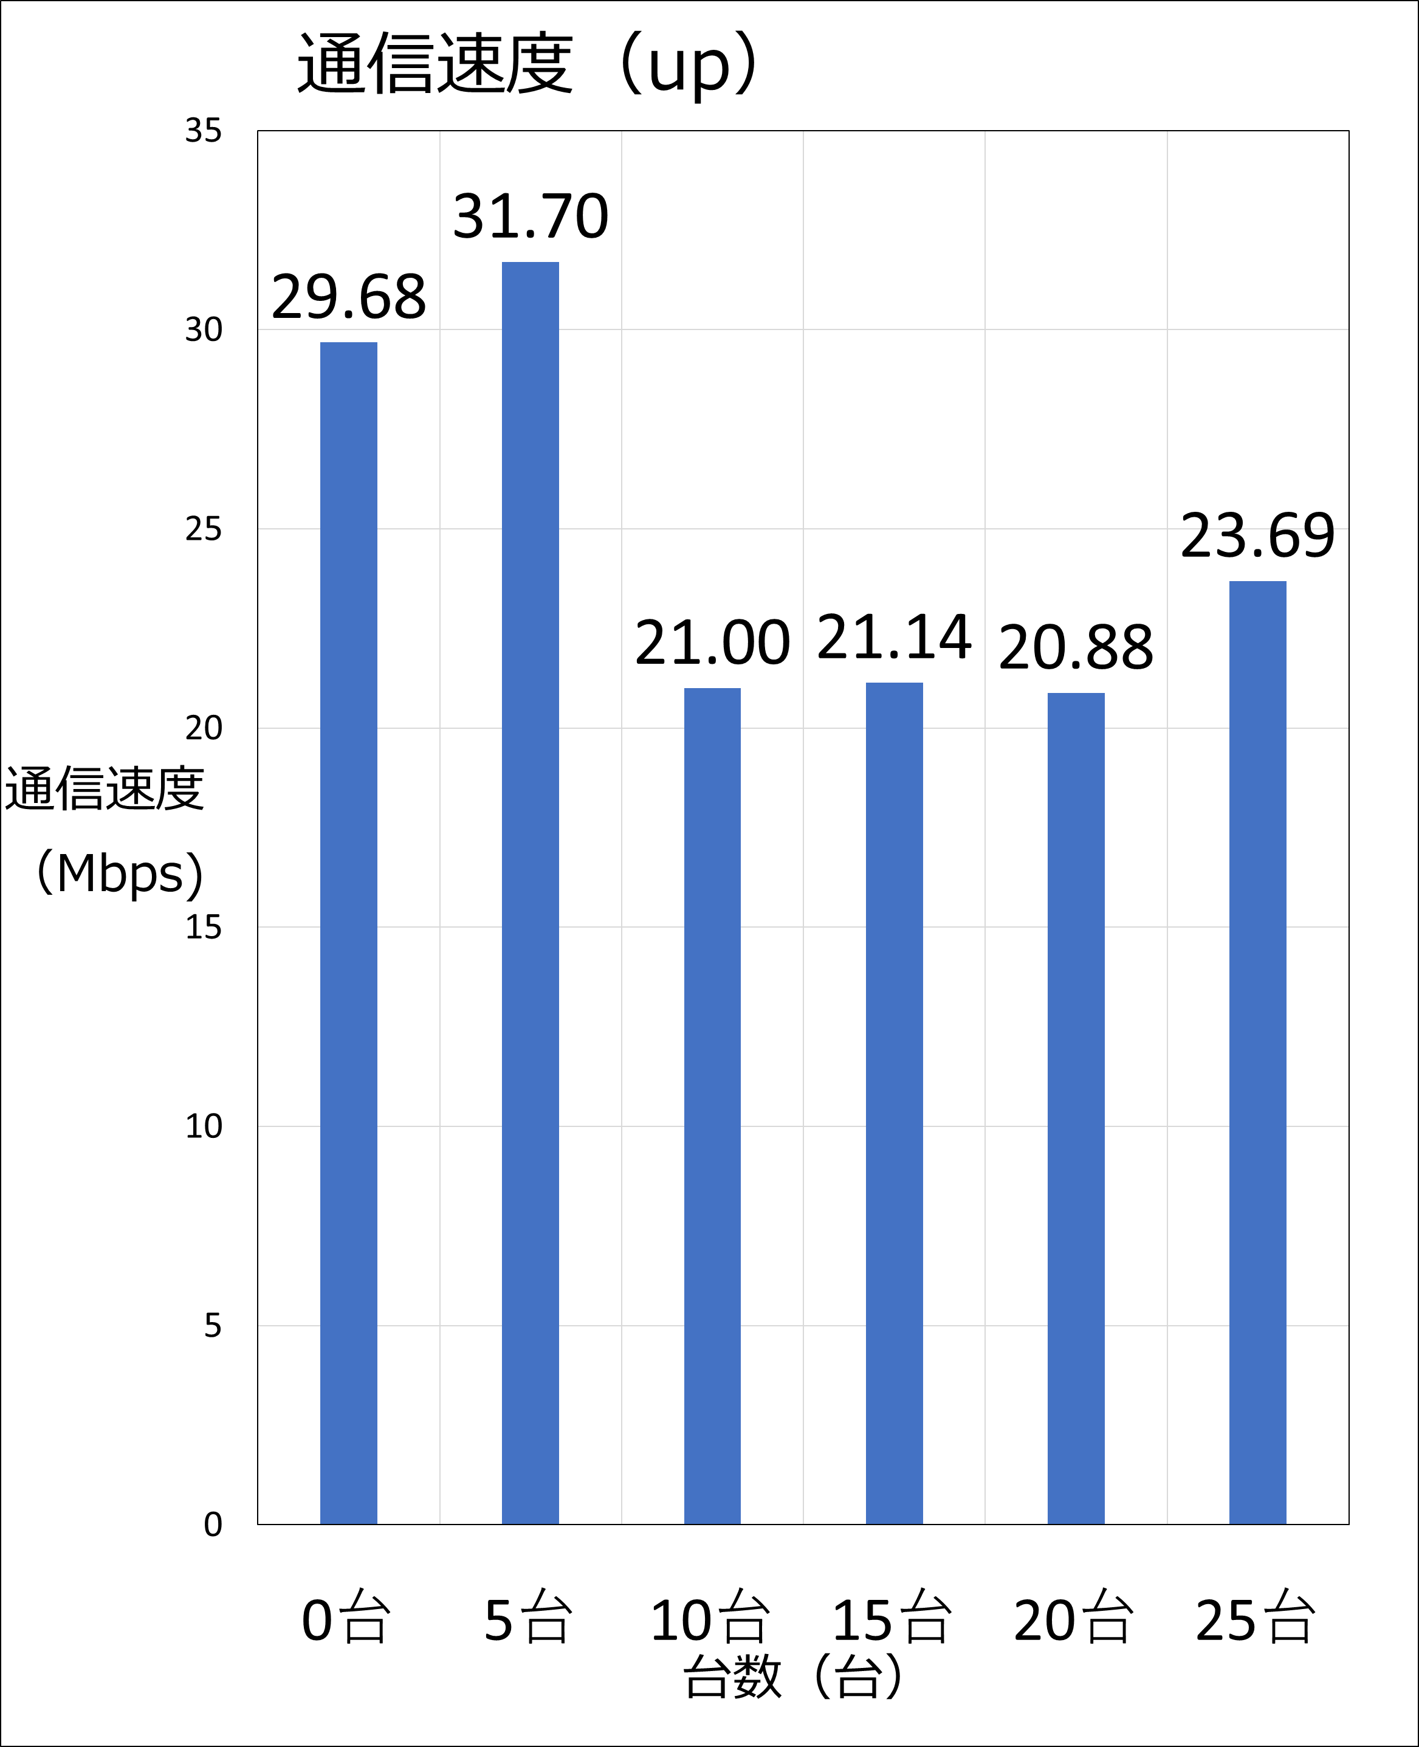
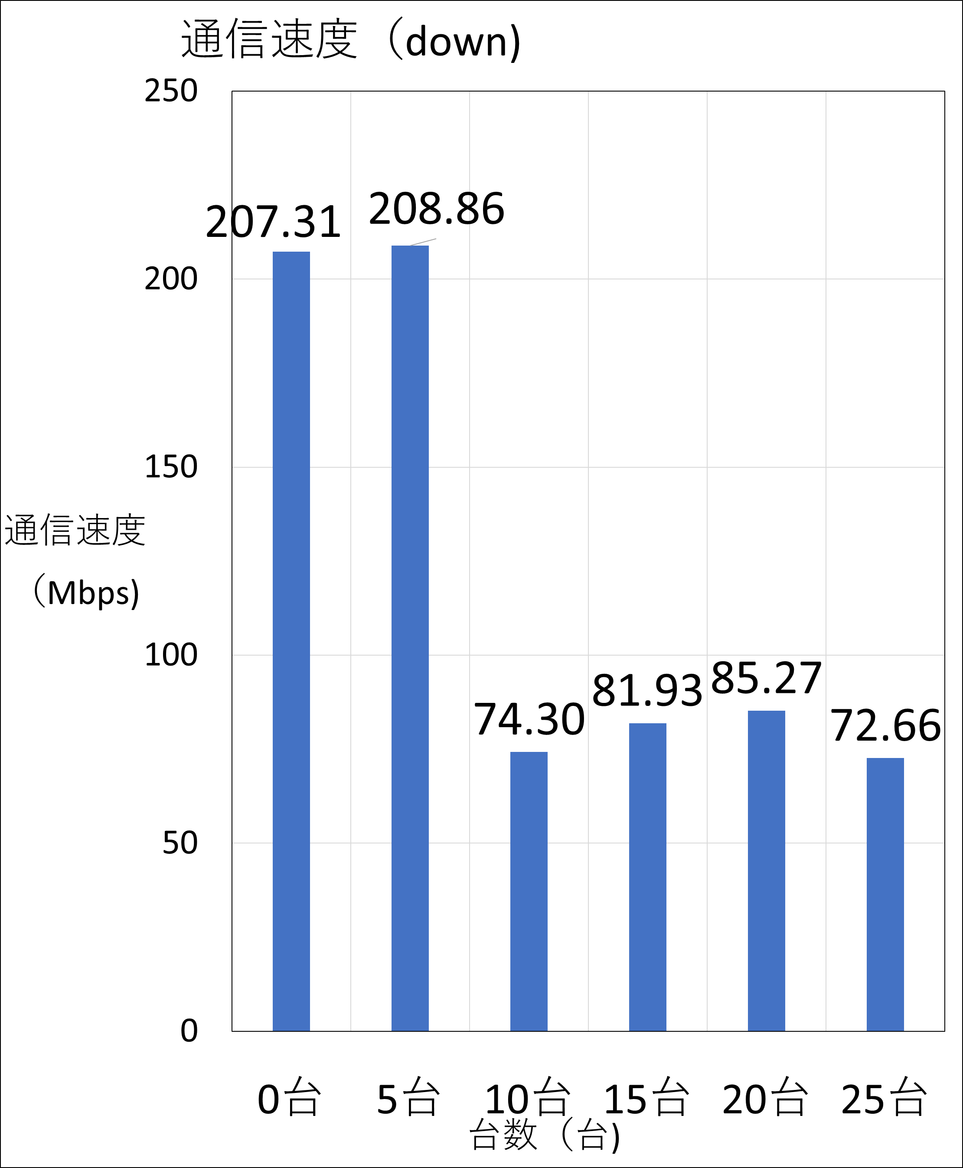
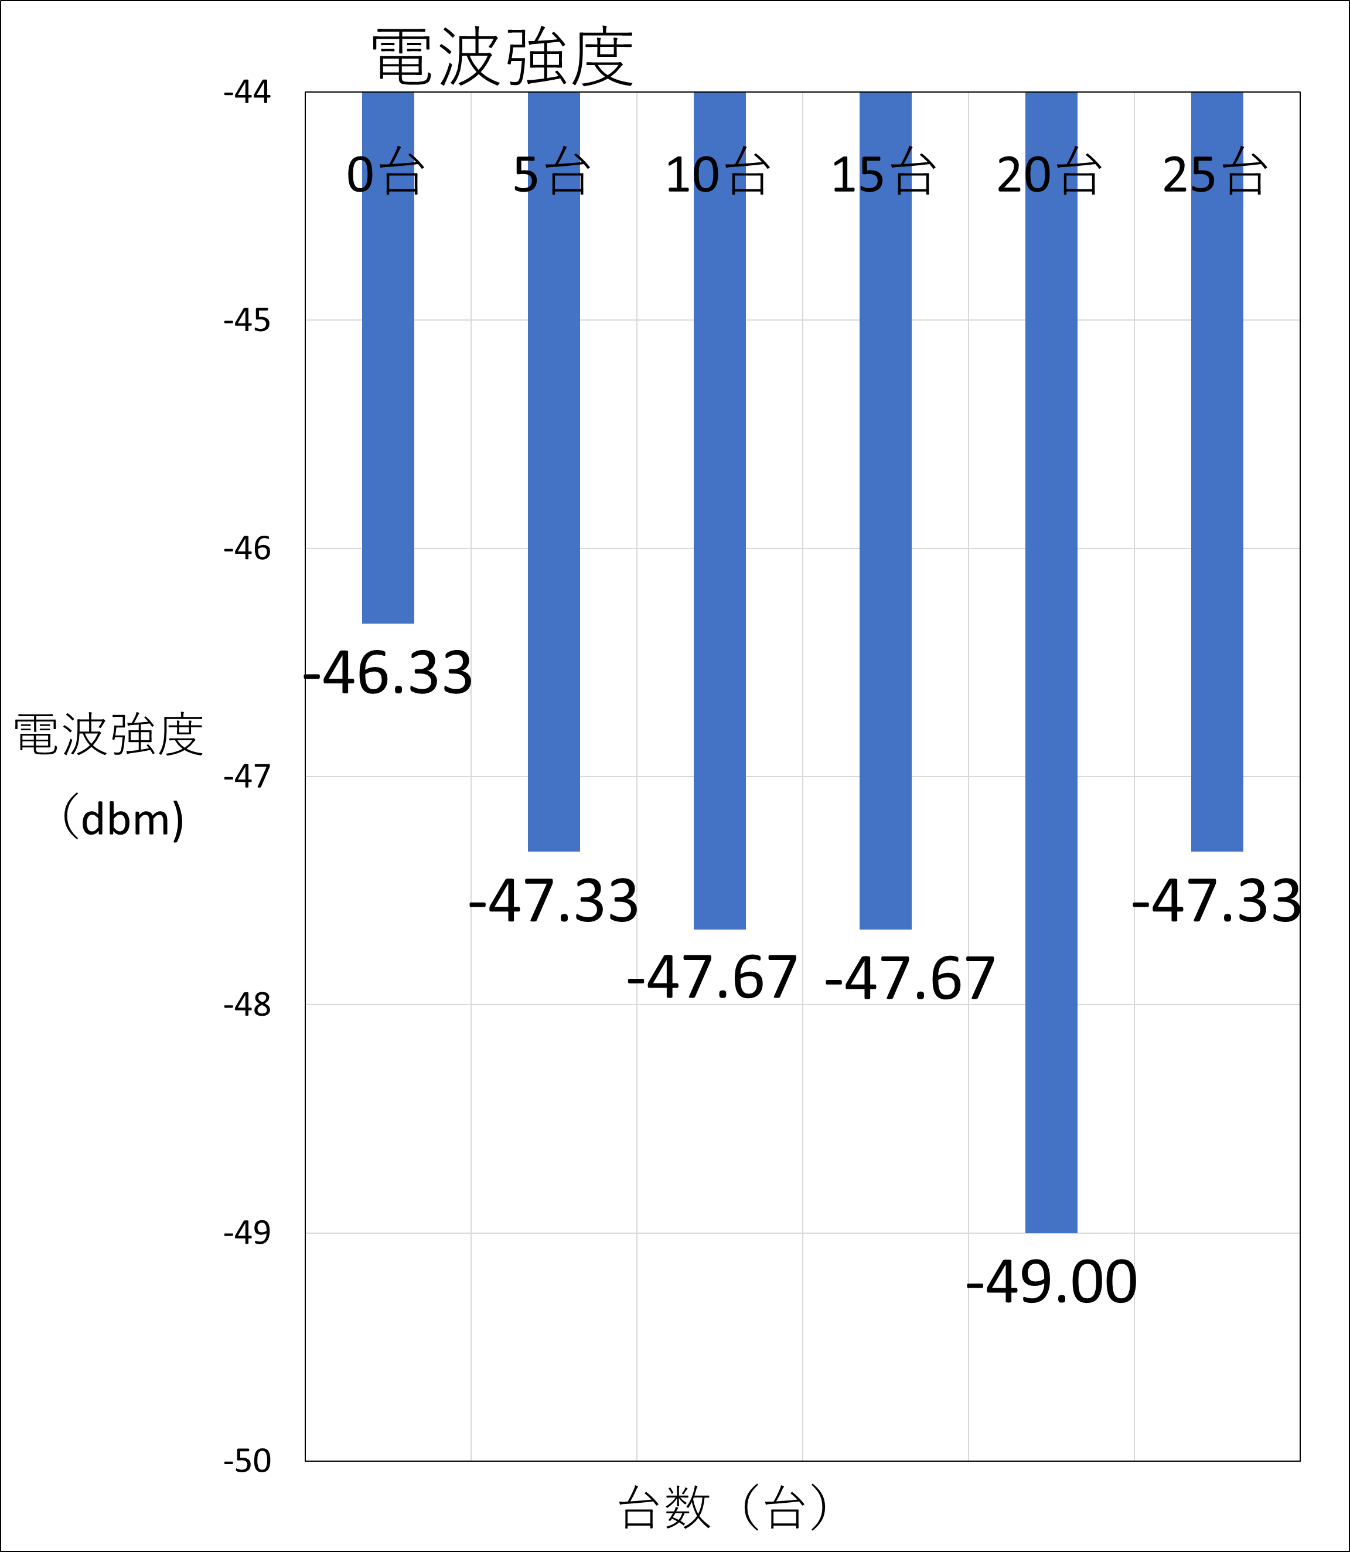
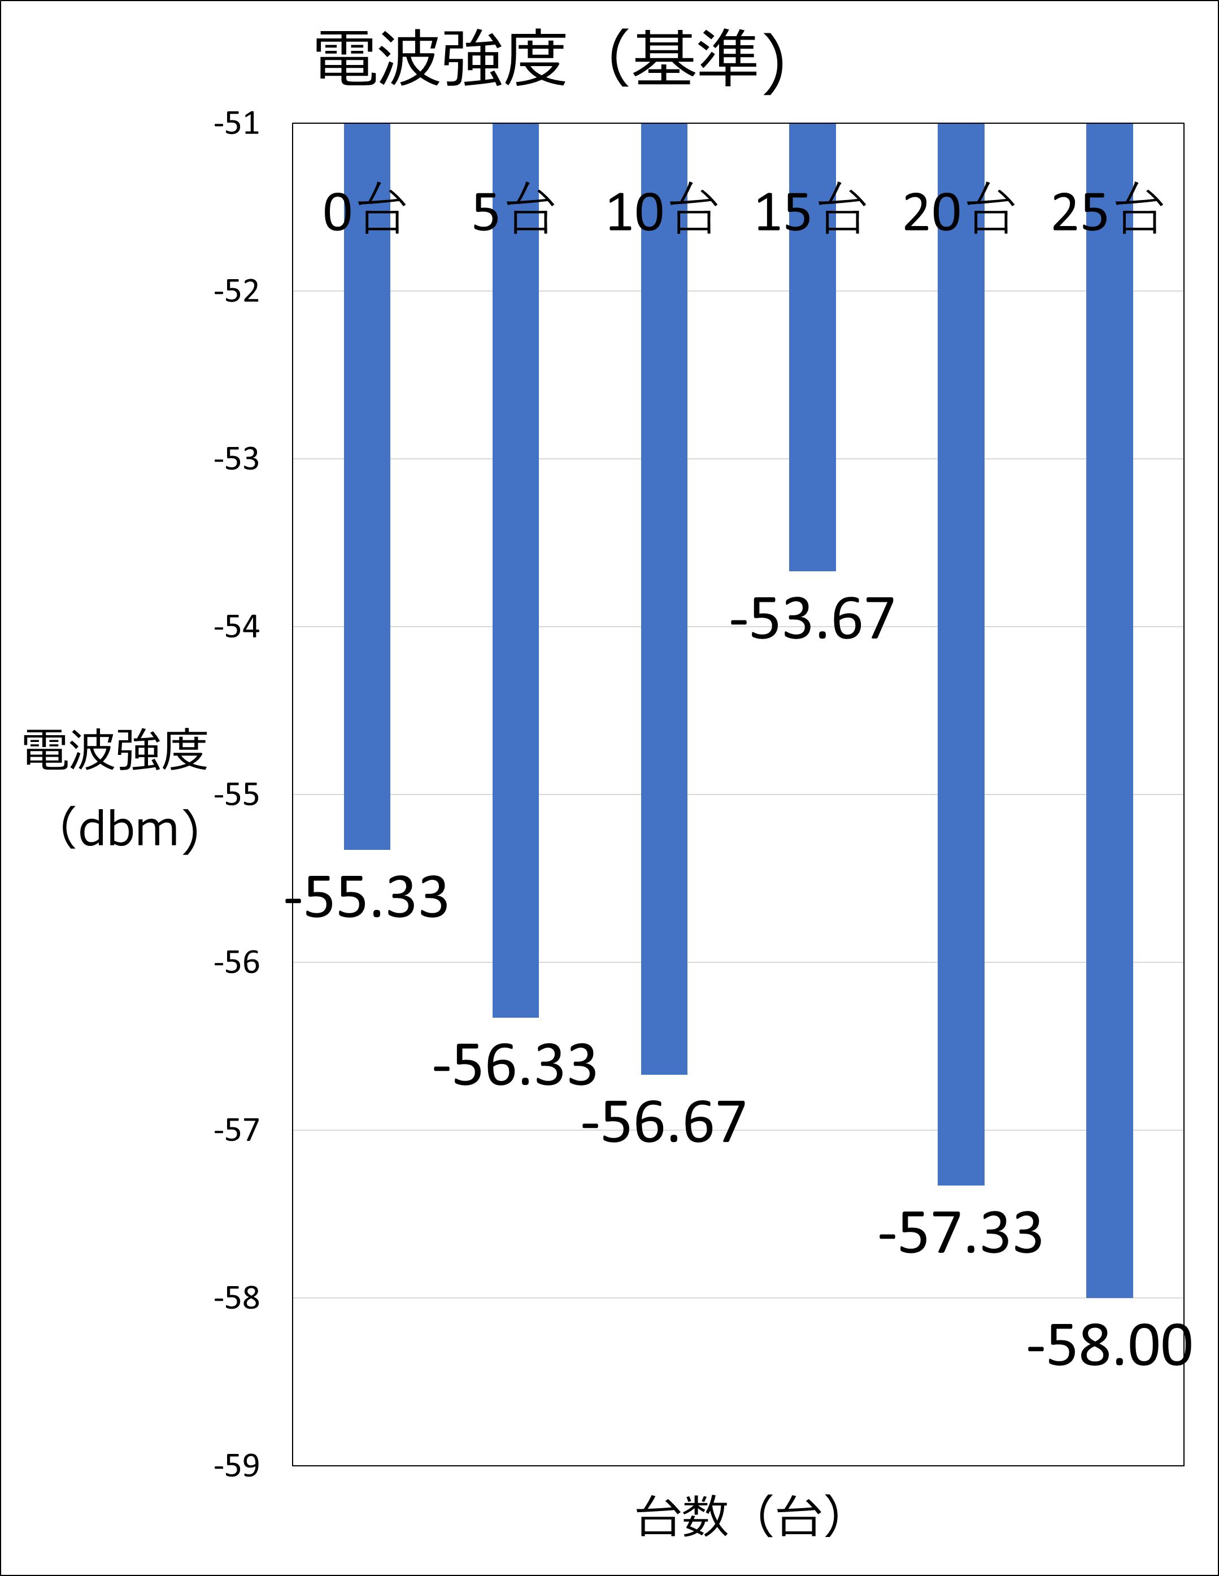
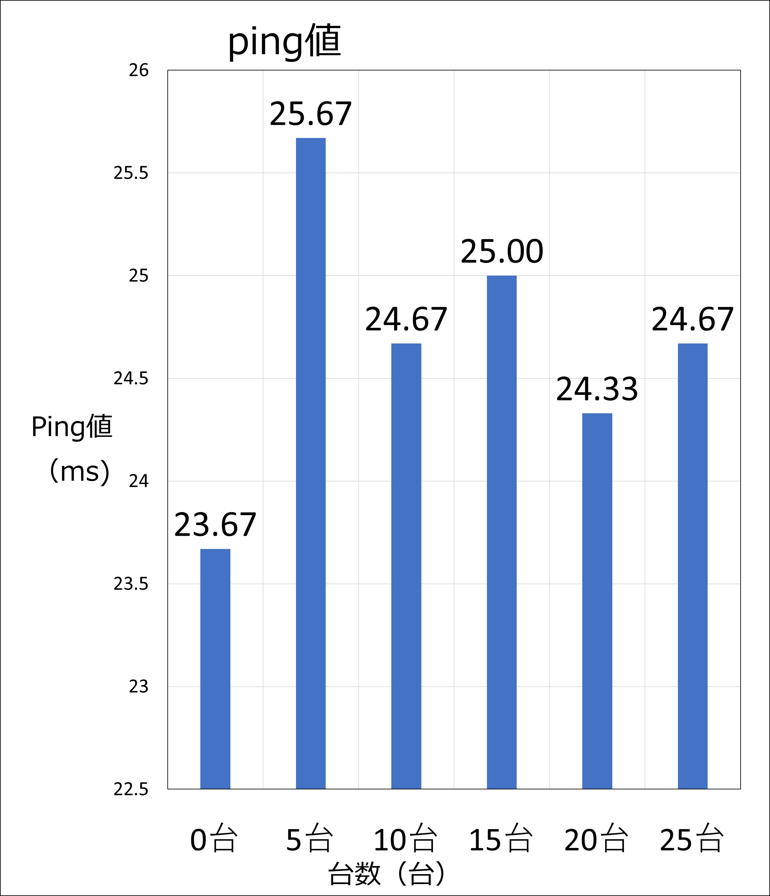
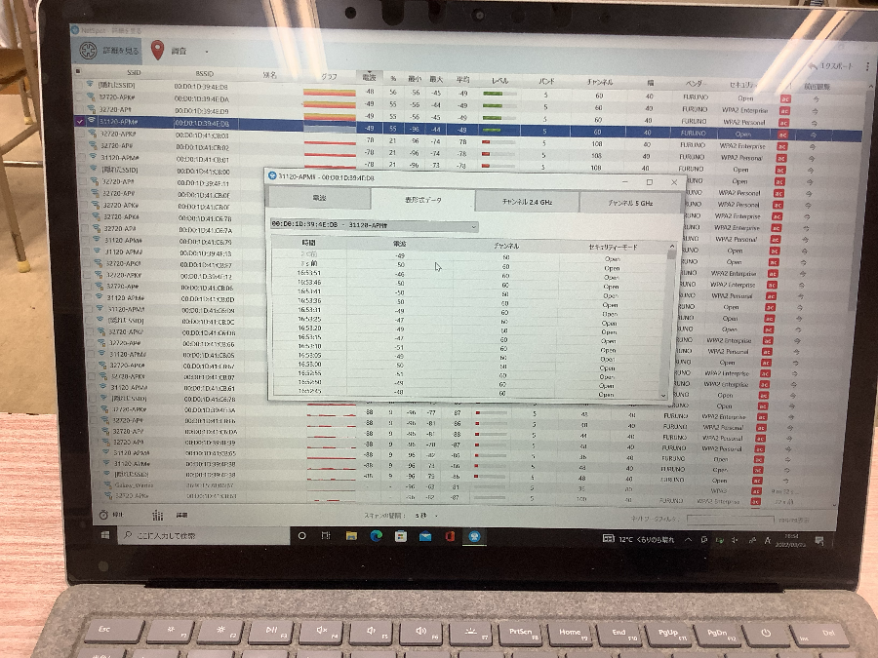
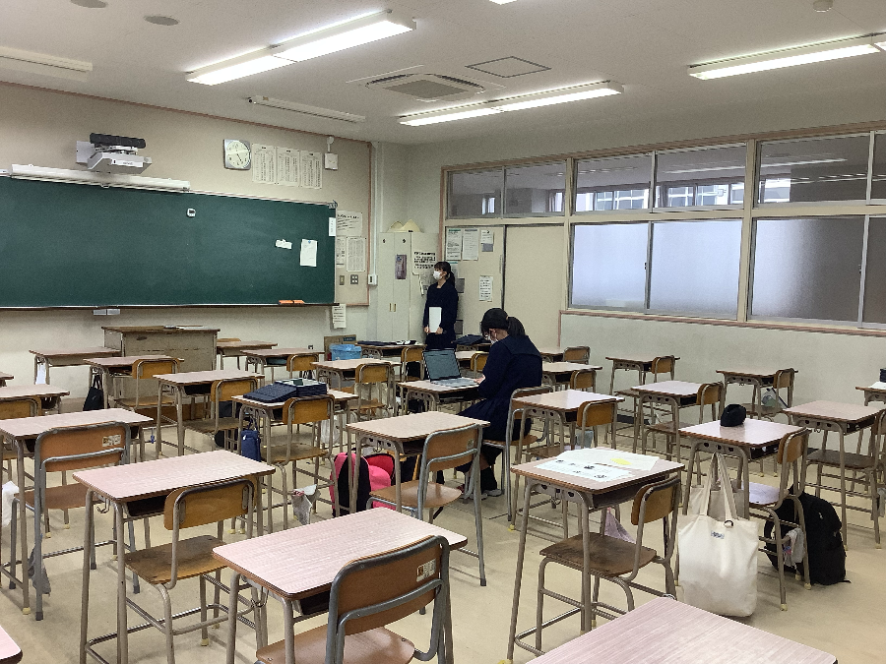
実験 2(ガラスについて)
教室のガラスもWi-Fiの電磁波を反射しているのかを確かめるため。
3-3教室の窓ガラスに対して下図①〜④のようにモバイルWi-Fiルーターと
PCを設置し、電波強度を測定する。
実験4（台数ごとのWi-Fi環境の変化）
目的
目的
iPadを何台Wi-Fiに接続したらWi-Fi環境が悪くなるのかを調べるため。
方法
方法
iPadを５台ずつWi-Fiに接続してping値、電波強度、通信速度を測定する。 iPadはYouTubeを用いて音声のみを流す。
ルーター
ルーター
教室
3-3教室、出入り口・窓は閉めておく、カーテンは開けておく​
​
① ② ③ ④
ガラス(あり)
なし
座席
図4と同じ配置。C3で測定。A1、A5、D3、F1、F6にiPadをそれぞれ1台〜5台まで増やしていく。
PC
ルーター
PC
ルーター
あり
なし
PC
PC
結果
結果
表2 ガラスがあるときと、ないときの電波強度の変化
 | 電波強度(dbm) | ガラス
① | -25.7 | あり
② | -37.3 | なし
③ | -37.7 | あり
④ | -31.3 | なし
②と④(ガラスなし)のときより①と③(ガラスあり)のときのほうが電波強度が強い。→ガラスが電磁波を反射している
実験3（座席によるWi-Fi環境の変化)
F1 | E1 | D1 | C1 | B1 | A1
F2 | E2 | D2 | C2 | B2 | A2
F3 | E3 | D3 | C3 | B3 | A3
F4 | E4 | D4 | C4 | B4 | A4
F5 | E5 | D5 | C5 | B5 | A5
F6 | E6
10台接続したときに、通信速度の値が大幅に下がった。
方法
図4の各席で電波強度、通信速度、ping値を
調ベる。 各席で各値を3回ずつ測定する。
教室
3-3教室、出入り口・窓は閉めておく、カーテンは開けておく。
図4.教室の座席の配置
結果
表3.ping 値(ms)
行 列 | F | E | D | C | B | A
1 | 25.33 | 25.67 | 26.33 | 24.67 | 26.00 | 26.33
2 | 25.67 | 25.33 | 26.33 | 25.00 | 26.67 | 25.67
3 | 24.33 | 27.00 | 25.33 | 24.67 | 33.00 | 29.67
4 | 24.67 | 25.67 | 26.67 | 25.33 | 27.33 | 31.67
5 | 26.67 | 25.33 | 27.00 | 27.33 | 27.33 | 26.00
6 | 27.00 | 26.33
電波強度は接続台数が増えてもあまり変化しなかった。
表4.通信速度down(Mbps)
NetSpot(pc)の画面 実験4の様子
行 列 | F | E | D | C | B | A
1 | 177.80 | 51.65 | 36.20 | 112.76 | 67.86 | 15.30
2 | 186.45 | 45.12 | 53.86 | 136.22 | 84.25 | 17.71
3 | 176.60 | 136.41 | 27.00 | 131.83 | 153.08 | 20.28
4 | 168.96 | 125.72 | 52.29 | 167.29 | 118.33 | 110.09
5 | 125.57 | 124.89 | 92.58 | 158.57 | 106.02 | 116.73
6 | 36.59 | 80.94
表5.通信速度up(Mbps)
行 列 | F | E | D | C | B | A
1 | 33.99 | 39.25 | 30.53 | 31.27 | 32.15 | 33.42
2 | 33.48 | 34.13 | 36.68 | 26.41 | 28.79 | 35.87
3 | 31.96 | 34.30 | 36.93 | 25.12 | 31.96 | 31.79
4 | 33.23 | 33.40 | 36.97 | 39.70 | 21.59 | 33.87
5 | 33.41 | 33.60 | 36.49 | 32.57 | 29.02 | 26.06
6 | 38.76 | 34.47
考察
電波強度は接続台数には影響されにくいと考えられる。通信速度は接続台数に
大きく影響されていた。ping値は接続台数には影響されていないと考えられる。
まとめ
・実験1、2、3より、ガラスはWi-Fiの電磁波を反射しており、窓側の席はWi-Fiルー
タからの距離に関係なく、通信速度が良くなっていた。
・通信速度はiPadの台数に関係していた。→10台以上のiPadを同時に接続すると、
快適にWi-Fiを利用できない人が出てくるかもしれない。
・電波強度は、教室内では席の位置はあまり関係がないと考えられる。→教室の全
ての席に十分にWi-Fiの電磁波が行き届いている。
表6.電波強度 基準(dbm)
行 列 | F | E | D | C | B | A
1 | -50.33 | -50.00 | -50.00 | -51.00 | -51.00 | -51.00
2 | -50.00 | -50.33 | -50.00 | -50.33 | -50.00 | -51.00
3 | -50.00 | -50.67 | -49.33 | -49.33 | -50.00 | -51.00
4 | -50.00 | -51.00 | -50.00 | -49.67 | -51.00 | -51.00
5 | -50.33 | -51.00 | -49.67 | -49.67 | -50.00 | -51.00
6 | -51.00 | -51.00
今後の展望
・実験3と実験4で、カーテンを開けた時と閉めた時のWi-Fi環境に変化があるのかを
調べる。
・実験4において、今回の実験で使用したiPad(第8世代)の1台あたりの音声のみ
の平均的な通信速度を明らかにして、計算し、何台でWiFi環境が悪くなるのかを
明確にする。
・ガラスはWi-Fiの電磁波を反射するという結果より、教室内のWi-Fi環境の悪いと
ころにガラス板を設置して、ping値、通信速度、電波強度、jitterを測定し、ガラ
ス板を置いた時と置いていない時の変化をみる。
表7.電波強度 測定(dbm)
行 列 | F | E | D | C | B | A
1 | -51.67 | -49.67 | -47.67 | -45.00 | -44.00 | -44.33
2 | -51.00 | -49.67 | -51.00 | -46.00 | -45.33 | -43.00
3 | -53.33 | -54.00 | -52.67 | -52.33 | -52.33 | -48.00
4 | -54.00 | -59.00 | -48.00 | -51.67 | -54.33 | -49.00
5 | -56.33 | -53.33 | -55.67 | -54.00 | -52.00 | -51.33
6 | -55.67 | -55.00
どの席でも電波強度は良いWi-Fi環境というのに十分な値を示した。後ろの席はルーターからの距離が遠く席の後ろが壁で電磁波が反射しにくいため通信速度の値が悪いと考えられる。
参考文献
考察
https://rooms19.com/1283
https://xtech.nikkei.com/it/pc/article/special/20110805/1033882/
・快適なインターネット回線速度は？速度計測法や遅い時の対処方法を解説！ | 家電小ネタ帳 | 株式会社ノジマ サポートサイト (nojima.co.jp)
・知っておきたい！無線LANの基礎知識｜学校とICT｜Ｓｋｙ株式会社 ICTを活用した学習活動をサポート (sky-school-ict.net)
・【お笑いBGM】人気芸人フリートーク 面白い話 まとめ①・作業用 - YouTube

